Slide 1
DEPARTAMENTO DE CIENCIAS ECONÓMICAS ADMINISTRATIVAS Y DE COMERCIO
CARRERA DE INGENIERÍA EN MERCADOTECNIA
TESIS PREVIO A LA OBTENCIÓN DEL TÍTULO DE INGENIERO EN MERCADOTECNIA
AUTOR: VACA MACÍAS, MARIO XAVIER
TEMA: PERCEPCIÓN DE LOS CONSUMIDORES DE LA PUBLICIDAD DE EXTERIORES (VALLAS) EN EL SECTOR CENTRO NORTE DEL DISTRITO METROPOLITANO DE QUITO.
DIRECTOR: ING. QUINTANA, ARMANDO
CODIRECTOR: DR. SOASTI, MARCO
SANGOLQUÍ, JULIO 2014

Slide 2
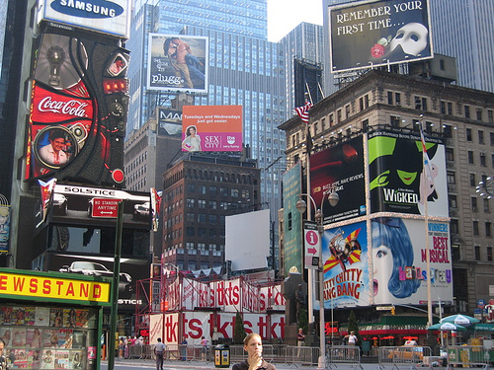
REALIZAR UN DIAGNÓSTICO ACTUAL DE LA PUBLICIDAD DE EXTERIORES (VALLAS) EN EL ECUADOR.
La Publicidad

Slide 3
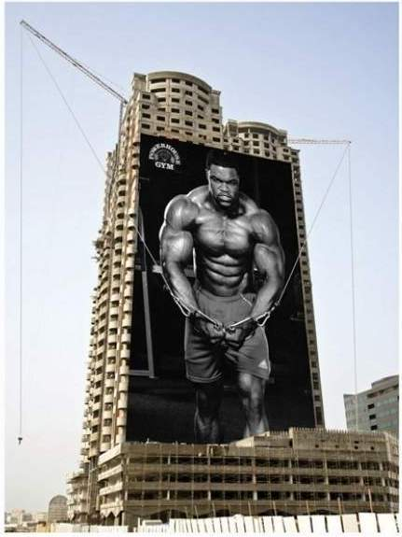
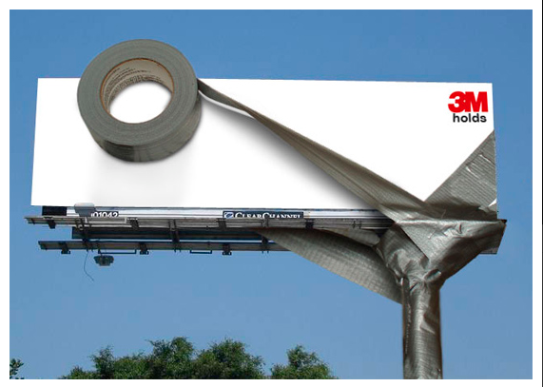
La Publicidad de Exterior

Slide 4
Ventajas de la Publicidad de Exteriores
Desventajas de la publicidad de exteriores
¿Como evaluar la publicidad de exteriores?
Imagen Ganada de exteriores

Slide 5
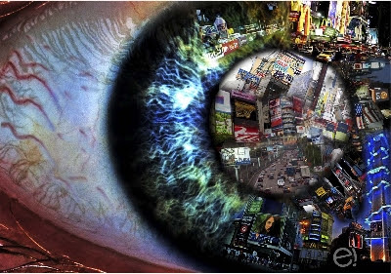
ESTABLECER LAS POLÍTICAS Y LOS PROCEDIMIENTOS DE LA PUBLICIDAD DE EXTERIORES EN EL ECUADOR.
Alineación al plan nacional del buen vivir 2013-2017

Slide 6
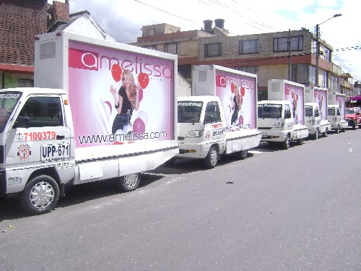
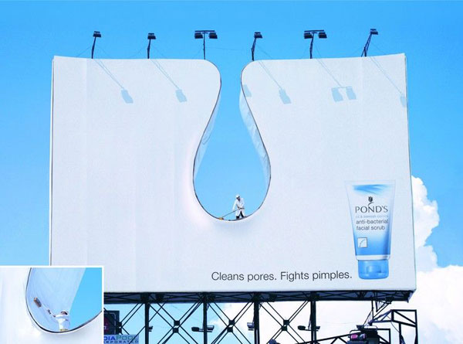
Regulación de la Publicidad de exteriores
Código Municipal Para el Distrito Metropolitano de Quito

Slide 7
Ordenanza Metropolitana 0330
De 1 a 8 metros cuadrados de superficie. | Cinco por ciento (5%) del salario básico unificado por metro cuadrado de superficie.
De 9 metros cuadrados de superficie en adelante. | Quince por ciento (15%) del salario básico unificado por metro cuadrado de superficie.
 | a) El cinco por ciento (5%) del salario básico unificado para el caso de vehículos no motorizados y para motorizados de un cilindraje menor a 500 c.c.
 | b) Un salario básico unificado para todo vehículo que preste el servicio de transporte comercial (taxis).
Publicidad móvil. | c) Tres salarios básicos unificados para vehículos destinados al transporte público (furgonetas, buses, busetas, etc.).
 | d) Para el caso de transporte comercial, de carga o similares, que publiciten o presten servicios de publicidad de terceros, pagarán la misma tarifa contemplada en el literal c). Se exceptúan aquellos vehículos de propiedad de empresas y particulares que publiciten sus propios productos o servicios.
Pantallas LED’s, proyectores electrónicos y/o similares. | Un salario básico unificado por cada metro cuadrado de superficie.”

Slide 8
REALIZAR UN ESTUDIO DE MERCADO PARA CONOCER LA PERCEPCIÓN DE LOS CONSUMIDORES DE LA PUBLICIDAD DE EXTERIORES (VALLAS) EN EL SECTOR CENTRO NORTE DEL DISTRITO METROPOLITANO DE QUITO
Diseño de Investigación
Carácter Cuantitativo
Utilizaremos la Investigación Descriptiva
Calculo de la muestra
50.675 personas
396 personas

Slide 9
Las personas del Sector centro norte poseen un alto grado de educación, por este motivo observamos también que las personas encuestadas trabajan y poseen ingresos superiores a los 600 USD.
Las personas visualizan más la publicidad exterior en comparación a otros tipos.
Dentro del sector las personas han observado de 11 a 20 Vallas publicitarias.
Verificamos que las personas no consideran a las Vallas como una contaminación visual y que presentan información valiosa para los consumidores.
A pesar de que en su mayoría opinaron que no les molestan las vallas publicitarias y que ayudan al ornato de la ciudad, consideran que el municipio si debería dar a conocer el número total de vallas que deben existir en el Distrito Metropolitano.
El alto grado de educación influye mucho en la publicidad que observan las personas ya que la atracción y el recuerdo de una valla se basan en el contenido que esta posee.

Slide 10
Discusión
Publicidad y el plan nacional del buen vivir
¿La creatividad Influye en las personas y su forma de ver las Vallas publicitarias?
Publicidad exterior en su inicio y en la actualidad.
Diseño de la publicidad y las vallas publicitarias
Control de la publicidad exterior y la contaminación visual

Slide 11
La publicidad y su aceptación por parte de la ciudadanía
¿El nivel de educación influye al momento de observar y recordar una valla?
A las personas les atrae el contenido de las vallas pero, desean ver algo innovador como son las pantallas led.

